Slide 1
软件体系结构
1. 简介
孙志岗
sun@hit.edu.cn

Slide 2
“软件体系结构”你早就知道
Client/Server
Three-tier
P2P
Distributed
……
Notes:
看到这些词汇，很容易想到是什么。这是约定俗成的。
软件体系结构要把俗成变为科学

Slide 3
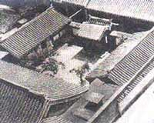
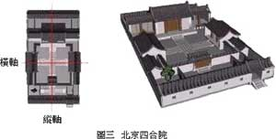
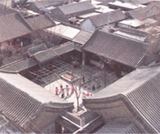
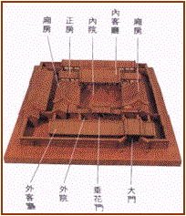
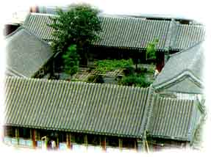
“建筑体系结构”
Notes:
建筑，给予了软工很多营养。
四合院

Slide 4
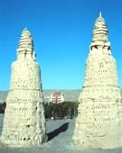
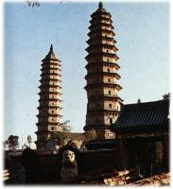
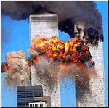
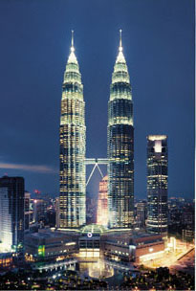
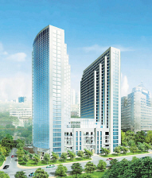
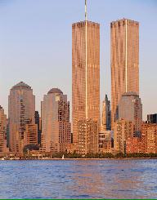
“建筑体系结构”
Notes:
双塔
筒子楼，单元房，复式楼

Slide 5
SA的定义
“There is no standard, universally-accepted definition of the term, for software architecture is a field in its infancy, although its roots run deep in software engineering. ”
http://www.sei.cmu.edu/architecture/definitions.html
Notes:
计算机科学，定义总是若有若无

Slide 6
SA的定义
Booch, Rumbaugh, and Jacobson, 1999:
An architecture is the set of significant decisions about the organization of a software system, the selection of the structural elements and their interfaces by which the system is composed, together with their behavior as specified in the collaborations among those elements, the composition of these structural and behavioral elements into progressively larger subsystems, and the architectural style that guides this organization---these elements and their interfaces, their collaborations, and their composition (The UML Modeling Language User Guide, Addison-Wesley, 1999).
Notes:
计算机科学，定义总是若有若无

Slide 7
SA的定义
Perry and Wolf, 1992:
A set of architectural (or, if you will, design) elements that have a particular form. Perry and Wolf distinguish between processing elements, data elements, and connecting elements, and this taxonomy by and large persists through most other definitions and approaches.
Notes:
计算机科学，定义总是若有若无

Slide 8
SA的定义
Garlan and Shaw, 1993:
...beyond the algorithms and data structures of the computation; designing and specifying the overall system structure emerges as a new kind of problem. Structural issues include gross organization and global control structure; protocols for communication, synchronization, and data access; assignment of functionality to design elements; physical distribution; composition of design elements; scaling and performance; and selection among design alternatives."
Notes:
计算机科学，定义总是若有若无
教材P1做了扩充

Slide 9
SA的定义
后人精简Garlan and Shaw的定义为：
体系结构 = 组件 + 连接件 + 约束
Architecture = Components +
Connectors + Constrains
Notes:
计算机科学，定义总是若有若无
教材P1做了扩充

Slide 10

SA之重要
最早指出SA的重要性的是大师Edsger Dijkstra(1930-2002)
“..the larger the project, the more essential the structuring!”(1968)
http://www.cs.utexas.edu/users/EWD/_x000b_http://www.cs.utexas.edu/users/EWD/ewd01xx/EWD196.PDF
Notes:
逝世于2002年8月6日

Slide 11
程序=？
程序 = 算法 + 数据结构（1960’s ）
程序 = 子程序 + 子程序（1970’s ）
对象 = 算法 + 数据结构
程序 = 对象 + 对象（1980’s）
程序 = 组件 + 连接件（1990’s）
Notes:
新的等式下，体系结构研究变得重要。此时，才是真正的软件“工程”

Slide 12
SA之重要
好的软件体系结构，
是好的软件的必要条件。
“Good architectural design has always been a major factor in determining the success of a software system.”
Notes:
好的软件 != 成功的软件
P15

Slide 13
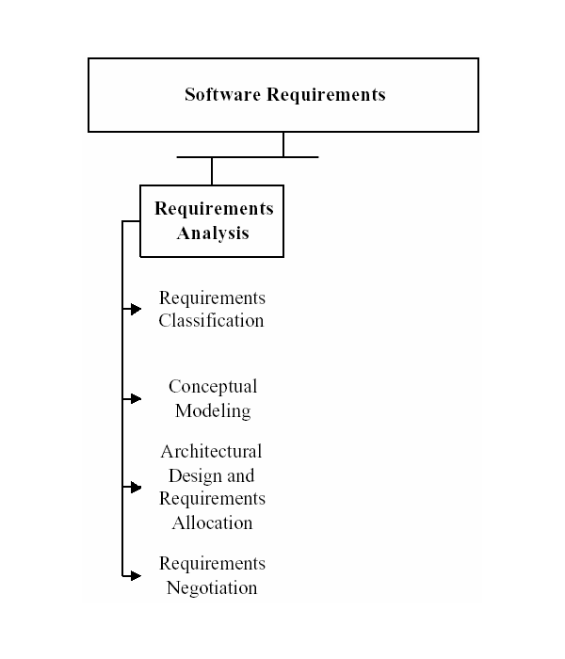
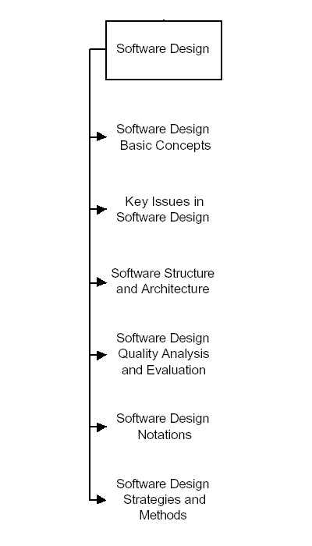
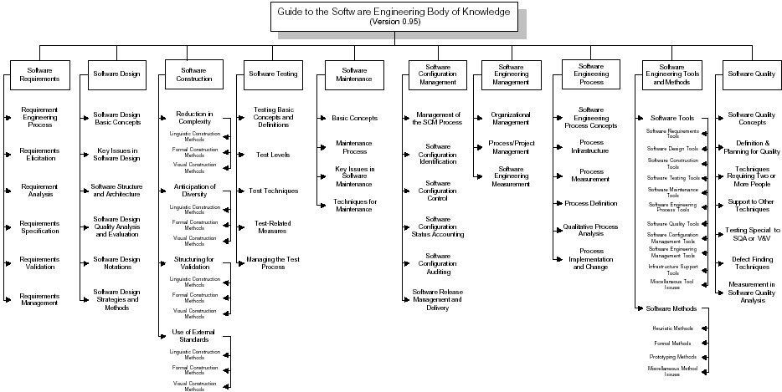
SA在SE中的地位
Guide to the Software Engineering Body of Knowledge (SWEBOK)
from http://www.swebok.org/ © IEEE

Slide 14
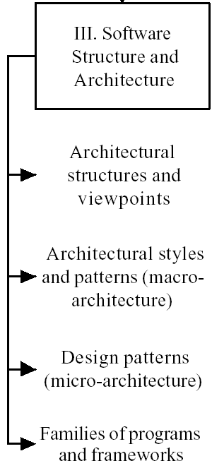
Software Structure and Architecture

Slide 15
什么是“工程”？
定义有很多，通常来说：
用最少的代价解决问题 ...
... 目的是处理实际的难题 ...
... 以科学知识为手段 ...
... 建造工具 ...
... 服务于人类
目标：使普通人能做以前只有
专家圣手才能做的事情
Notes:
你们中有经历失败的项目的吗？

Slide 16
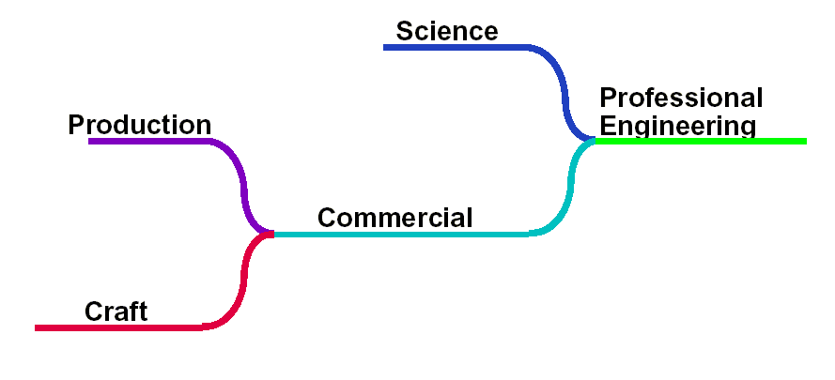
工程的进化

Slide 17
工程化的步伐
手工(Craft) | 商业(Commerical) | 工程(Professional Engineering)
行家里手和业余天才 | 熟练的工匠 | 受过系统教育的专业人员
直觉与强力 | 既定程序 | 分析与理论
偶然的进步 | 注重实效地优化 | 以科学为指导地升级换代
不经意的推广 | 言传身教 | 专业教育课程
奢侈地使用原料 | 注重成本与原料利用 | 原料多次利用
生产是为了使用而不是出售 | 为销售而生产 | 市场份额

Slide 18
规范化循环
土方法
专门的解决方法
规范化
实践提高
新的问题
模型与理论
Notes:
图P11，Garlan做了改进

Slide 19
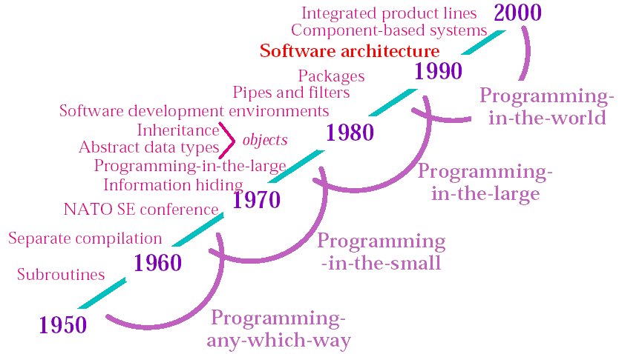
SA的先哲
Notes:
抽象的过程

Slide 20
SA发展
1980’s
  使用非正式的框图
  依靠专家的特定经验
  不规范、多样地使用体系结构模式和风格
1990’s
  认识到了体系结构的价值
  开发过程中要求体系结构文档，并开始体系结构评审
  产品化、商业化的体系结构标准和组件集成框架开始出现
  规范化体系结构设计中的词汇、符号和工具
  软件体系结构的书籍和课程
2000’s
  ？

Slide 21
好的体系结构
与大多数好的设计一样
  是一系列相容的原理和技术的产物，在项目的各个阶段保持一致
  在各种变化面前表现出弹性
  在产品的整个生命周期中充当向导
  重用成熟的工程知识

Slide 22
DeRemer 和 Kron 说…(1976)
“Structuring a large collection of modules to form a “system” is an essentially distinct and different intellectual activity from that of constructing the individual modules.”
“Correspondingly, we believe that essentially distinct and different languages should be used for the two activities.”
Notes:
.NET，CORBA等体现此思想

